Slide 1
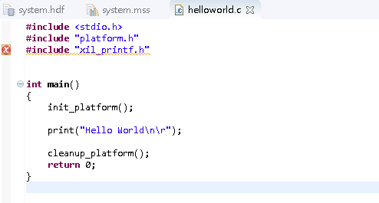
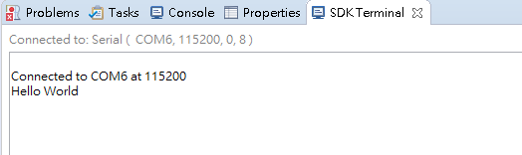
Lab2(SDK)

Slide 2
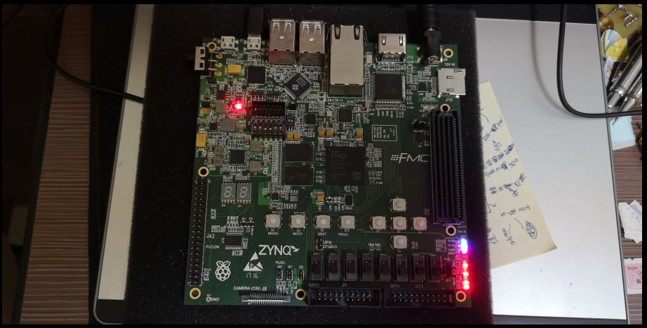
燒錄
操作影片：https://youtu.be/UylhSGSaP6s

